Slide 1
虚拟主机的介绍
万家吉
Notes:
切片1

Slide 2


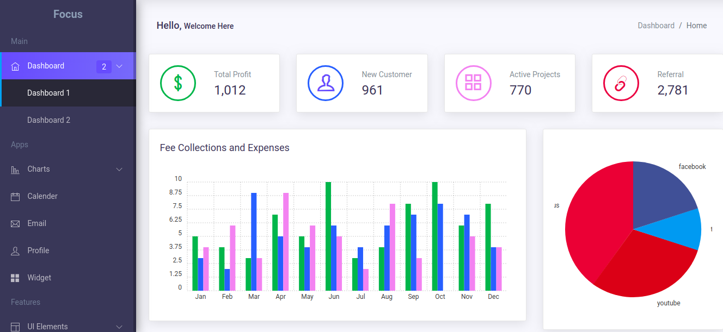


应用背景
需要购买大量的服务器

Slide 3
大量服务器带来的影响
问题：
增加了资金的投入！
增加了人力的维护的成本！
然而大多数服务器的资源利用率可能都不足30%，大部分资源都处于空闲状态！
解决思路：
如果可以提高服务器的资源利用率，就可以降低我们的资金投入和人力的维护成本！

Slide 4

提高服务器利用率
那么如何提高服务器的资源利用率？
虚拟主机

Slide 5
什么是虚拟主机
虚拟主机：
虚拟主机就是把一台运行在互联网上的物理服务器划分成多个“虚拟”服务器的一种技术！
可以实现该技术的服务软件有：Apache、nginx、tomcat等
接下来我们将会学习使用Apache如何实现虚拟主机
服务器
虚拟站点1
虚拟站点2

Slide 6
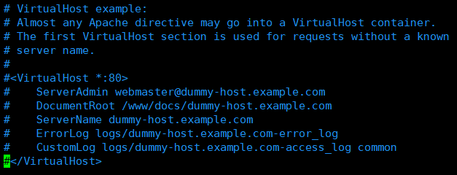
Apache配置实现虚拟主机
配置虚拟主机
我们使用vim 文件编辑器打开该文件，并查看最后一段内容，最底下有一段配置，这段配置就是用来实现一个虚拟主机的，那么VirtualHost使用的这些基本参数都是什么作用呢？

Slide 7
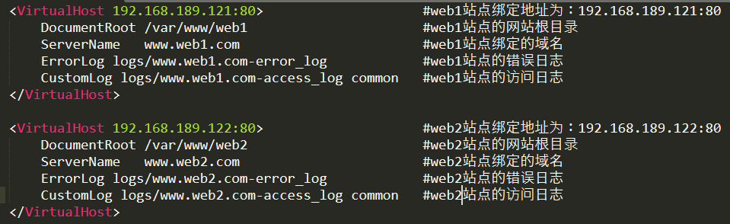
VirtualHost参数讲解
VirtualHost参数
VirtualHost参数是成组出现的，以<VirtualHost *:80>开头（*:80代表的是该虚拟主机绑定的ip和端口，虚拟主机只能通过绑定的ip和端口访问），以</VirtualHost>结尾，两个不可写到一行，两个中间是我们站点的一些详细配置，包括网站根目录、绑定的域名、日志信息等等！ VirtualHost可以有多组配置.
例如：

Slide 8
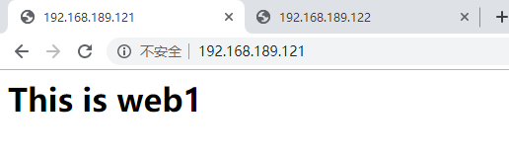
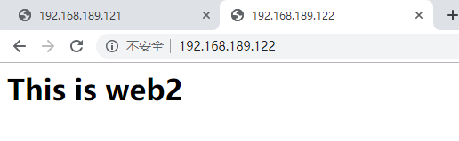
测试
浏览器访问虚拟主机

Slide 9
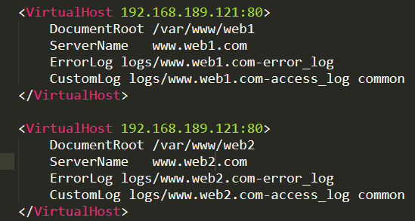
VirtualHost参数讲解
VirtualHost参数
一般虚拟主机的绑定的ip和端口是不同的，也可以相同，但是至少保持ServerName不一致！如果配置是完全相同的，那么最上面的虚拟主机生效，下面的将不会生效

Slide 10
总结
虚拟主机总结
了解什么是虚拟主机？为什么要用虚拟主机？
如何使用Apache实现虚拟主机
Apache实现虚拟主机使用的参数： VirtualHost
如何配置一个虚拟主机

Slide 11


谢谢聆听
创新教育 引领未来

